Slide 1
Муниципальное казенное дошкольное образовательное учреждение «Детский сад №3 п. Тёплое».
Тема: «Домашние животные» Загадки.
(Первая младшая группа).
Подготовил воспитатель
первой младшей группы:
Лесникова С.В.

Slide 2
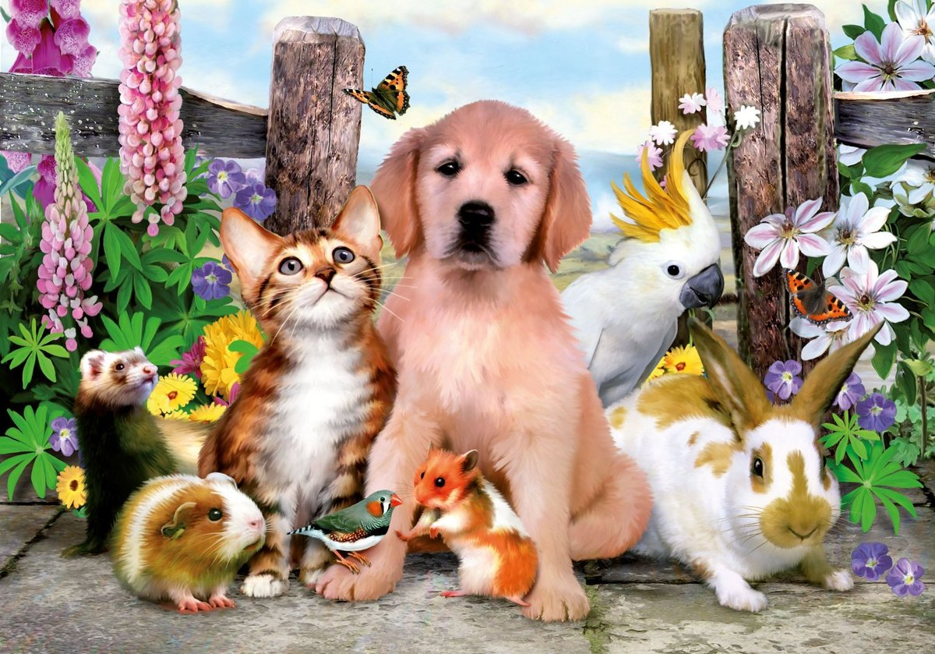
Цель: знакомить детей с домашними животными, их связью со средой обитания, осознанно-правильное отношение к представителям животного мира.
Задачи: Расширить знания детей о домашних животных. Развивать связную речь, обогащать словарь детей.

Slide 3
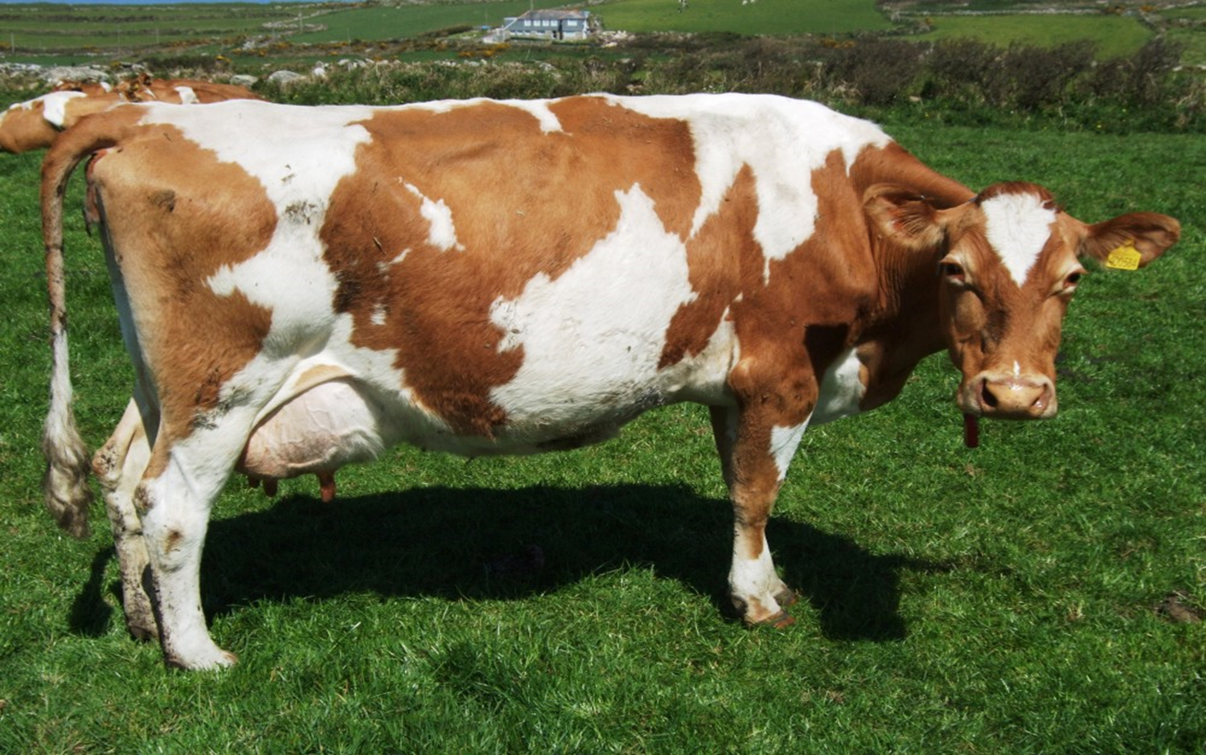
«Поиграем-угадаем!»
Ест траву, жуёт, молчит…
А потом полдня мычит:
- Мне погладите бока –
Дам парного молока!

Slide 4
Если видит – там чужой, Вздыбит шерсть и станет злой. А хозяин на крылечке – Хвост закрутится в колечко.

Slide 5
Есть бородка, шерсть и ножки,
Ушки, хвост, а также рожки.
Хоть я блею, не пою –
Молоко тебе даю.
Я такая егоза!
И бодаюсь, я ...

Slide 6
Съем червя, попью водицы,
Хлебных крошек поищу,
А потом снесу яичко,
Ребятишек угощу.

Slide 7
В доме с бабушкой живёт,
Тихо песенки поёт.
Любит рыбку и мышей,
Нянчит деток - малышей.
И мурлычет у окошка
Наша ласковая …

Slide 8
Кто там скачет по дорожке? Цок, цок, цок.
У кого так резвы ножки? Цок, цок, цок.
Шелковиста её грива,
Весела она, игрива.
Шёрстка у неё так гладка.
Кто же это же это дети?

Slide 9
Вместо носа – пятачок,
Вместо хвостика – крючок,
На спине растёт щетинка.
Кто же это, дети?

